Slide 1
第二章 随机变量
§1 离散随机变量
(discrete r.v.)
§2 连续随机变量
§3 随机变量的函数

Slide 2
在古典概型中的几个问题
设 为随机试验 的概率空间
样本空间 中的元素与试验有关,从数学角度看, 希望 是抽象的集合
问题一
非等可能事件的概率怎么计算？
问题二
在概率论中怎么应用微积分理论？
问题三
··········
问题四

Slide 3
解决问题的第一步：
将样本空间 抽象化
Ω
抛一枚硬币,考察正、反面出现的情况,则
例
有具体含意的样本空间
令
称为随机变量
则在上述映射下，新的“样本空间”为
直线上的抽象点集
样本点对应关系为

Slide 4
例
将一枚硬币连抛三次，观察正、反面出现的情况，
则样本空间为
定义随机变量
正面出现的次数
则
考虑事件

Slide 5
很多试验产生的结果本身就是随机变量
例
某地区的日平均气温 日平均降水量
例
电子产品的寿命 .
连续取值
例
某城市的日耗电量 是一随机变量.
例
一人连续对目标射击 次，击中目标次数
例
从一大批产品中随机抽取 件进行测试，其测得
的次品数 .
离散型随机变量
离散取值
常见两类随机变量
连续型随机变量
通常用大写字母 等表示随机变量,
用小写字母 等表示实数(非随机)
注一
随机变量
简记为
注二

Slide 6
离散型 r.v
随机变量的分类
非离散型 r.v
若 仅取有限或可列个值，则称 为
定义
离散型随机变量.
将一枚硬币连抛三次，观察正、反面出现的情况，定义
例
正面出现的次数
的取值为 故 是离散型 r.v.
用同一支枪对目标进行射击，直到击中目标为止,则射击次数 是离散型 r.v.
例
例
114查号台一天接到的呼叫次数 是离散型 r.v.
电子产品的寿命 是否是离散型 r.v
问
？

Slide 7
设 为离散型 r.v,设 所有可能的取值为
且
易知
的统计规律完全由数列 确定
定义
称
为离散型 的
概率质量函数(PMF)或频率函数.
离散型随机变量的频率函数包括两方面：
r.v的所有可能的取值
①
r.v取各个值的概率
②
Notes:
分布律

Slide 8
将一枚硬币连抛三次，观察正、反面出现的情况，记 为正面出现的次数,求 的频率函数.
例
解
的取值为
,其样本空间为
故 的频率函数为
所有样本点遍历一次
全部和为1
频率函数有什么特点
问
？

Slide 9
频率函数的基本性质：
①
频率函数的本质特征
②
证
②
本质特征的含义：
离散型r.v的频率函数必满足性质
①
②
满足性质 的数列 必是某离散型r.v的频率函数
①
②

Slide 10
频率函数的几种表示方法
解析式法
列表法
矩阵法
扔进第 个 “盒子”的可能性是
离散型r.v的概率分布规律相当于向位于 处的“盒子”中扔球
想象

Slide 11
一球队要经过四轮比赛才能出线.设球队每轮被淘汰的概率为 记 表示球队结束比赛时的比赛次数，求 的频率函数.
例
可能的取值为
.记
解
通过第 轮比赛
则
代入 求得 的频率函数为

Slide 12
(掷两颗骰子) 掷两颗均匀的骰子，观测其点数，
令X为两骰子点数之和，求
例
X的频率函数，并作图；
X为奇数的概率.
a)
解
b)

Slide 13
问题
随机变量 是样本点 的函数,
X
=
X
(
ω
)
ω
question
是“随机函数”,不能应用微积分工具.
怎样将“随机函数”化为“普通函数”?
对于
是事件
定义
称函数
为 的
累积分布函数(CDF) , 简称分布函数.
r.v的分布函数是关于自变量 的普通的函数，它不再是随机的！
注
Notes:
注意指出：分布函数的概念并不局限于离散型随机变量。

Slide 14
设 的频率函数为
例
求 的分布函数.
解
由分布函数的定义有
单调、右连续的阶梯函数
问
特点
？

Slide 15
的分布函数
分布函数的基本性质：
是单调不减函数
①
②
且
③
右连续函数即
注
性质 是分布函数的本质特征
①
②
③
r.v的分布函数必满足性质
①
②
③
满足性质 的 必是某r.v的分布函数
①
②
③

Slide 16
分布函数

Slide 17
问
怎样利用分布函数计算概率
？
分析：
问
怎样计算概率
为常数
？
分析：
若 在 处连续，则
一个有趣的现象
若不连续呢？

Slide 18
设 的频率函数为
例
求 的分布函数.
解
由于分布函数是一个普通的函数，
所以可以应用微积分工具来研究随机现象

Slide 19
几种重要的离散型随机变量
（0）单点分布
如果 的频率函数为
单点分布
则称 服从 ，其中 为常数.
注
严格说单点分布并不具有“随机性”,视为随机变量完全是理论上的需要
单点分布也称为退化分布
某事件发生的概率为 则称该事件“几乎处处”发生
记为 或
例如
记为 或
Notes:
提问：概率为1的事件是不是必然事件？概率为0的事件是不是一定不会发生？

Slide 20
（一）（0-1）两点分布（伯努利随机变量）
如果 的频率函数为
则称 服从
,其中
为常数.
两点分布
(0 -1)分布的实际背景
若一个试验只产生两个结果，则可以用服从(0-1)分布的r.v来描述
一门课程的考试是“及格”还是“不及格”
例
刚出生的新生儿是“男”还是“女”
例
产品检验的结果是“合格”还是“不合格”
例
射击结果是“击中目标”还是“没有击中目标”
例

Slide 21
例 (收入分布) 我国2012年家庭人均收入R(千元)分布如下：
R (千元) | 1 | 2 | 4.5 | 9 | 15.9 | 25.8 | 34.3
收入低于R的家庭比例 | 0.05 | 0.1 | 0.25 | 0.5 | 0.75 | 0.9 | 0.95
若规定家庭人均收入2千元为贫困线. 又令
则X服从参数为0.1的两点分布,
X也可以看成是某家庭是否是贫困家庭的示性函数.

Slide 22
（二）伯努利试验与二项分布
只产生两个结果 的试验
伯努利试验：
问
伯努利试验产生什么样的随机变量
？
将伯努利试验独立重复进行 次的试验
n
重伯努利试验：
例
某战士用步枪对目标进行射击，记
击中目标
没击中目标
每射击一次就是一个伯努利试验
,如果对目标进行 次射
击,则是一个 重伯努利试验.
例
从一批产品中随机抽取一个产品进行检验，记
合格
不合格
每检验一个产品就是一个伯努利试验.
独立地抽 件产品进行检验,是否是 重伯努利试验
问
？

Slide 23
注
在伯努利试验中，令
“重复”是指在每次试验中概率 保持不变
“独立”是指各次试验的结果互不影响
记
第 次试验结果
有
令
重伯努利试验中事件 发生的次数
则 是一个离散型 r.v.
问题
的频率函数是什么
？
question

Slide 24
重伯努利试验中事件 发生的次数
的取值为
①
发生 次
发生 次
次独立试验中
②

Slide 25
重伯努利试验中事件 发生的次数
记 从而 的频率函数为
易知
①
②
定义
若 的频率函数为
则称 服从参数为 的
二项分布
,记为 .
特别当 时 就是(0-1)两点分布，即

Slide 26
二项分布的频率函数
n=10, p=0.1
n=10, p=0.5

Slide 27
最可能出现次数
二项分布
发生 次
发生 次
次独立试验中
当 n, p 固定时，随 k 的变化情况
当
时，
随k 增加而增加
当
时，
当
为正整数时，
最可能出现次数
中心项

Slide 28
实际背景：
二项分布产生于 n 重伯努利试验
一大批电子元件有10%已损坏,若从这批元件中随机选取20只来组成一个线路,问这线路能正常工作的概率是多少？
例
因为元件的数量很大，所以取20只元件可看作是有放回抽样
解
,记 表示20只元件中好品的数量，则
线路正常

Slide 29
已知100个产品中有5个次品，现从中有放回地取3次，每次任取1个，求在所取的3个中恰有2个次品的概率.
例
因为这是有放回地取3次，因此这3次试验的条件完全相同且独立，它是伯努利试验.
解
依题意，每次试验取到次品的概率为0.05.
设 X 为所取的3个中的次品数，
则
X ~ b(3,0.05)，
于是，所求概率为：

Slide 30
请注意：
若将本例中的“有放回”改为“无放回”, 那么各次试验条件就不同了, 此试验就不是伯努利试验.
此时, 只能用古典概型求解.
Notes:
实际为超几何分布随机变量

Slide 31
(加州枪劫案) 据报道,加州某地发生一起枪劫案,目击嫌疑人有两个：一个男的理平头黑人,一个女的黑发梳马尾型. 不久抓到一对具上述特征的夫妇(情侣), 能否判他们有罪?
例
数学家通过计算机模拟, 得出一对夫妇具有上述特征的概率为 p = 8.3×10⁻⁸, 这是一个小概率事件.
陪审团在无其它证据的情况下, 裁决他们有罪.
而加州高院推翻了该裁决.
高院认为犯罪的认定应有唯一性. 用下列算式：设X为具上述特征的夫妇数, 则 X ~ b(n, p). 要计算
n估计为
而上式 不算小.

Slide 32
保险业是最早应用概率论的行业之一.保险公司为了估计企业的利润，需要计算各种各样的概率.
若一年中某类保险者里面每个人死亡的概率等于0.005，现有10000个人参加这类人寿保险，试求在未来一年中在这些保险者里面，⑴ 有40个人死亡的概率; ⑵ 死亡人数不超过70个的概率.
例
解
记 为未来一年中在这些人中死亡的人数，则

Slide 33
设有80台同类型设备,各台工作是相互独立的,发生故障的概率都是0.01,且一台设备的故障能由一个人处理.考虑两种配备维修工人的方法,⑴ 由4人维护,每人负责20台;⑵ 由3人共同维护80台.试比较这两种方法在设备发生故障时不能及时维修的概率大小.
例
解
①
记 表示同一时刻第 人维护的 台设备中
同时发生故障的台数
，则
则80台设备中发生故障而不能及时维修的概率为

Slide 34
设有80台同类型设备,各台工作是相互独立的,发生故障的概率都是0.01,且一台设备的故障能由一个人处理.考虑两种配备维修工人的方法,⑴ 由4人维护,每人负责20台;⑵ 由3人共同维护80台.试比较这两种方法在设备发生故障时不能及时维修的概率大小.
例
解
记 表示80台设备中同一时刻发生故障的台数
②
则80台设备中发生故障而不能及时维修的概率为
从两种计算结果可见，方法⑵工人的劳动强度增加了(每人平均维护约27台)，但是工作效率大大提高.

Slide 35
高尔顿钉板试验
共15层小钉
小球最后落入的格数 ?
x
-8 -7 -6 -5 -4 -3 -2 -1 1 2 3 4 5 6 7 8
O
记小球向右落下的次数为 则
记小球向左落下的次数为 则

Slide 36
（三）几何分布和负二项分布
几何分布也是由独立的伯努利试验构造而成.
每次试验成功的概率是 p，X 表示直到第一次成功所做的试验次数.
X=k ：前面的k-1次试验失败，第k次试验成功，故
可以验证p(k)满足频率函数的本质特征.

Slide 37
据说某国家彩票命中概率为1/9.
例
那么一个人在猜中时所购买的彩票总数就是 p=1/9的几何分布随机变量.

Slide 38
（三）几何分布和负二项分布
负二项分布是几何分布的一般化.
每次试验成功的概率是 p，连续独立地试验直到成功 r 次为止. 令 X 表示试验次数.
X=k ：
由独立性假设, 任一特定试验序列发生的概率是 p^{r}(1-p)^{k-r}.
最后一次试验结果是成功的, 剩余的r-1次成功出现在剩余的k-1次试验中.
r =1 的负二项分布就是几何分布.

Slide 39
据说某国家彩票命中概率为1/9.
例
那么一个人直到猜中第二次彩票的试验次数的分布是负二项分布.

Slide 40
（四）超几何分布
假设盒中有n个球，其中r个黑球，n-r个白球.
从盒中无重复地抽取m个球.
令X表示抽到的黑球个数.
X 是参数为r, n, m的超几何分布随机变量.
假定在美国18家主要计算机公司中，有12家位于加州的硅谷. 如果从这18家中随机抽取3家，则至少有1家位于硅谷的概率是多少？
例

Slide 41
（五）泊松流与泊松分布
泊松流:
随着时间的推移,在时间轴上源源不断出现的随机粒子流称为泊松流.
例
典型的泊松流：随机服务系统
例
典型的泊松流：稀疏现象的发生
例
典型的泊松流：物理学中的现象

Slide 42
在泊松流中,记区间 中出现的质点数为 问 服从什么分布？
问题
定义
设 的取值为 取值概率为
其中 为参数，则称 服从参数为 的 ,记为
泊松分布
或 .
泊松分布的性质:
注
泊松分布是构造随机现象的“基本粒子”之一

Slide 43
泊松分布与泊松流的关系
在泊松流中,记时间间隔 中出现的质点数为
时间轴
则 即有
其中参数 称为
泊松强度.

Slide 44
泊松分布的频率函数
λ=0.1 | λ=1
λ=5
λ=10

Slide 45
泊松定理
说明
（当n很大p很小时的计算公式）

Slide 46
已知某疾病发病率为0.001，某单位共有5000人，问该单位患有这种疾病的人数不超过5人的概率.
例
解：设该单位患有这种疾病的人数为X，则有
X～b(5000，0.001)，则所求概率为
取λ= np = 5，用泊松定理近似计算得

Slide 47
泊松分布
【实验】X～b(5000，0.001)，求P{X≤5}；
np=5, X ~ P(5)，求P{X≤5}
实验：
 | A | B
1 | n= | 5000
2 | p= | 0.001
3 | P{X≤5} | 0.6159
4 | P{X≤5} ≈ | 0.6159
=BINOMDIST(5, 5000,0.001,TRUE)
=POISSON(5,5,TRUE)

Slide 48
在应用中，诸如服务系统中对服务的呼叫数，产品的缺陷（如布匹上的疵点、玻璃内的气泡等）数，一定时期内出现的稀有事件（如意外事故、自然灾害等）个数，放射性物质发射出的离子数等等，都以泊松分布为其概率模型．
这是因为上述例子本来就是n大p小的二项分布．以服务系统中的呼叫数为例，服务设施的用户n很大，每个用户在指定时间内使用这个设施的概率p很小，而且各用户使用情况又独立．
因此，服务系统中的呼叫数应是n大p小的二项分布，由泊松定理，可以近似认为服从 λ = np 泊松分布．上述应用表明泊松分布广泛用于社会生活的许多方面，它在运筹学、管理科学中占有突出的地位．

Slide 49
如果某房地产公司每天售出1.6套住宅，且住宅的销售量服从泊松分布，则一天内恰好售出4套住宅的概率是多少？一天内没有售出住宅的概率是多少？每天售出5套以上住宅的概率是多少？每天至少售出10套住宅的概率是多少？两天内恰好售出4套住宅的概率是多少？
练习
END

Slide 50
例：某人骑了自行车从学校到火车站，一路上 要经过3个独立的交通灯，设各灯工作独 立，且设各灯为红灯的概率为p，0<p<1， 以Y表示一路上遇到红灯的次数。
(1)求Y的概率分布律；
(2)求恰好遇到2次红灯的概率。
解：这是三重贝努利试验

Slide 51
例：
解：
X
0
1
p
q
p
1
q
0
1

Slide 52
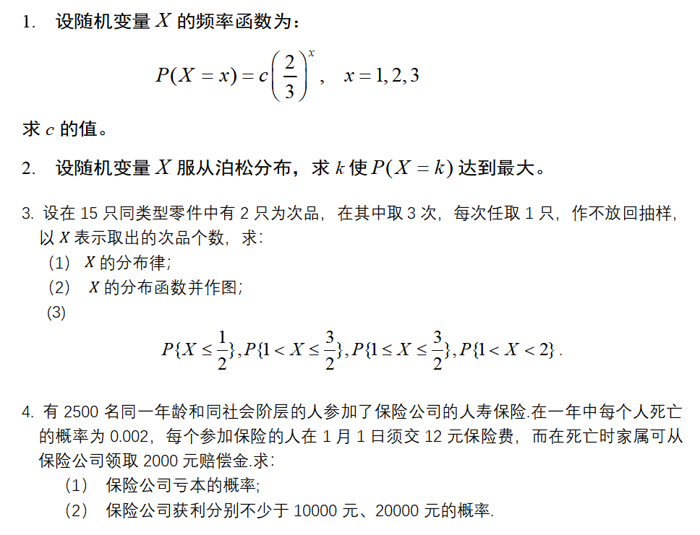
课后作业
P46：1、15、31
补充题

